Slide 1


Slide 2


Slide 3
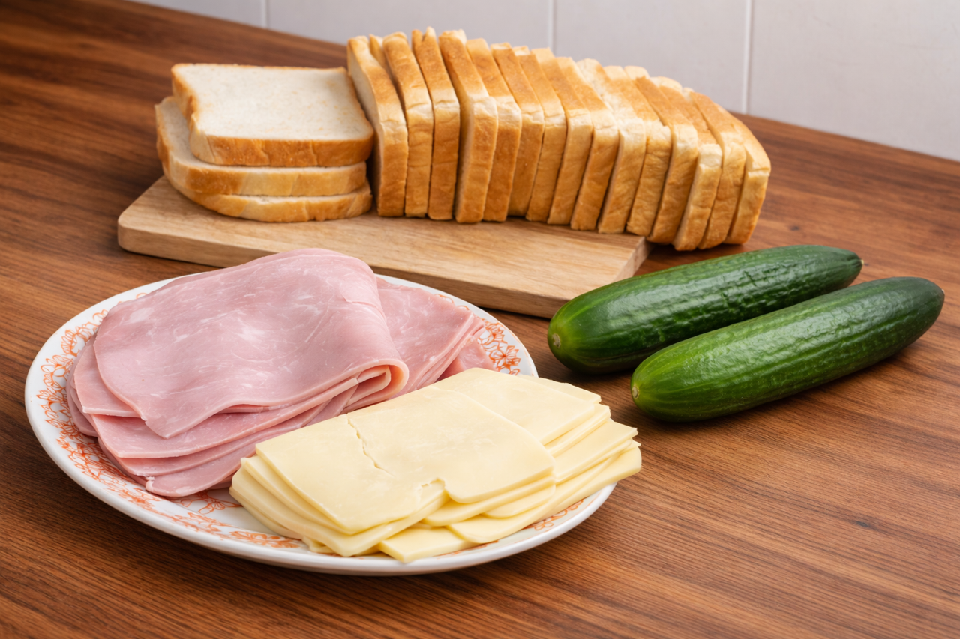
Składniki:
-chleb tostowy
-masło
-ser
-szynka
-ogórki

Slide 4
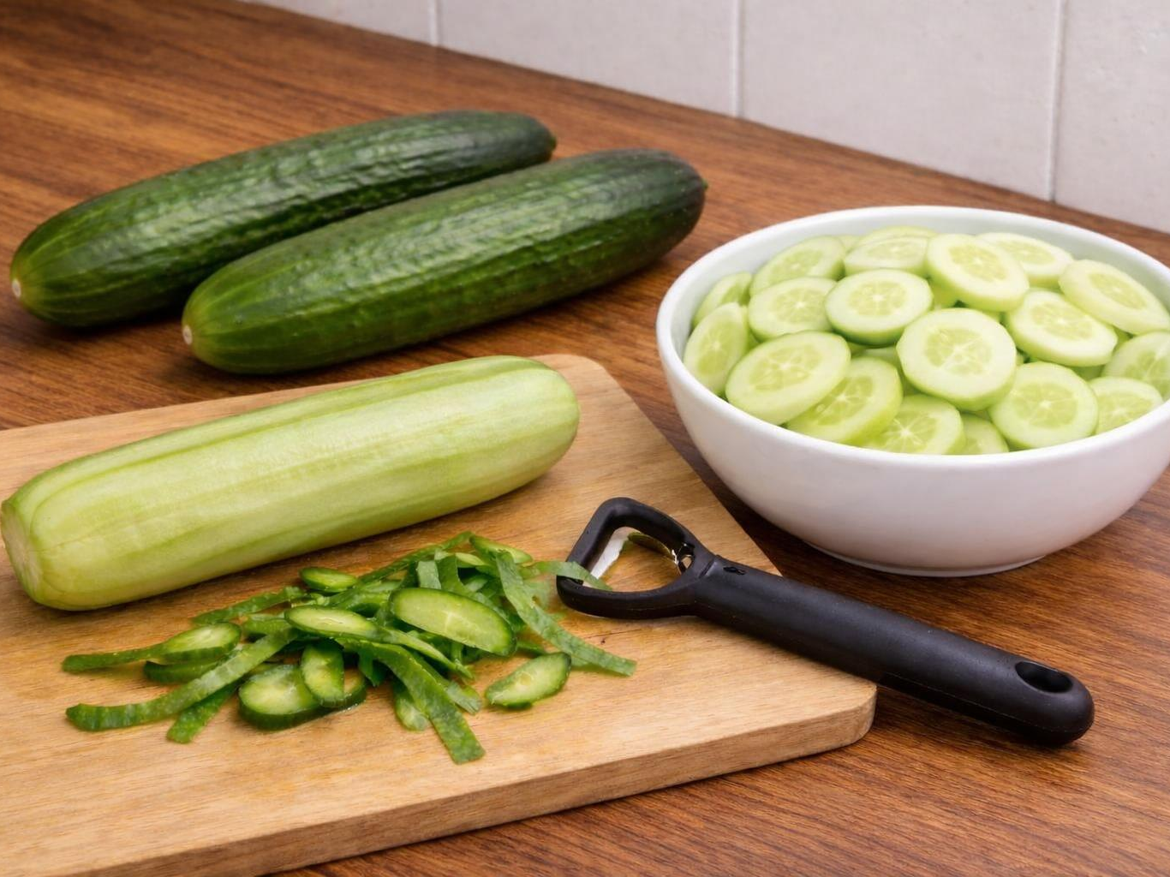
Przygotowanie ogórka
Najpierw:
-umyłam ogórka
-obrałam go ze skórki
-pokroiłam w plasterki

Slide 5
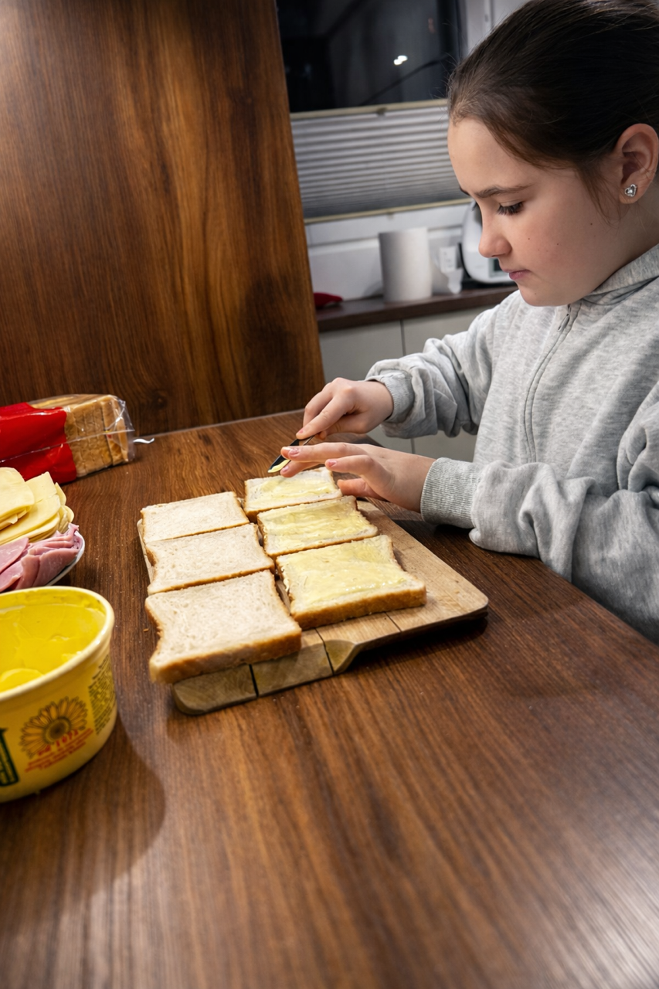
Smarowanie chleba:
Każdą kromkę chleba posmarowałam masłem

Slide 6
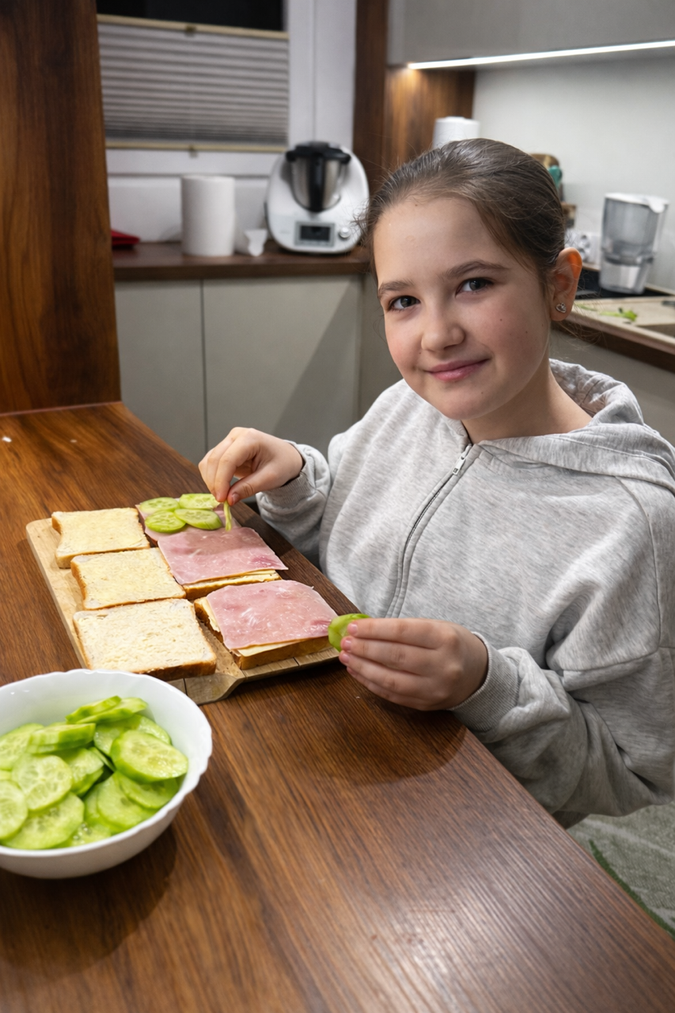
Układanie składników
Na chleb położyliśmy:
Ser
Szynkę
Plasterki ogórka

Slide 7
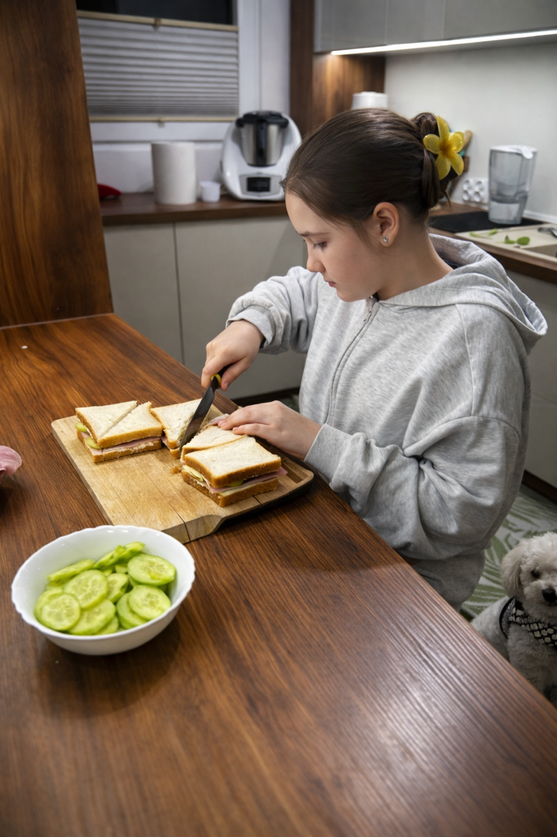
Gotowe kanapki
Przykryliśmy kanapki drugą kromką chleba i przekroiliśmy je na trójkąty.

Slide 8
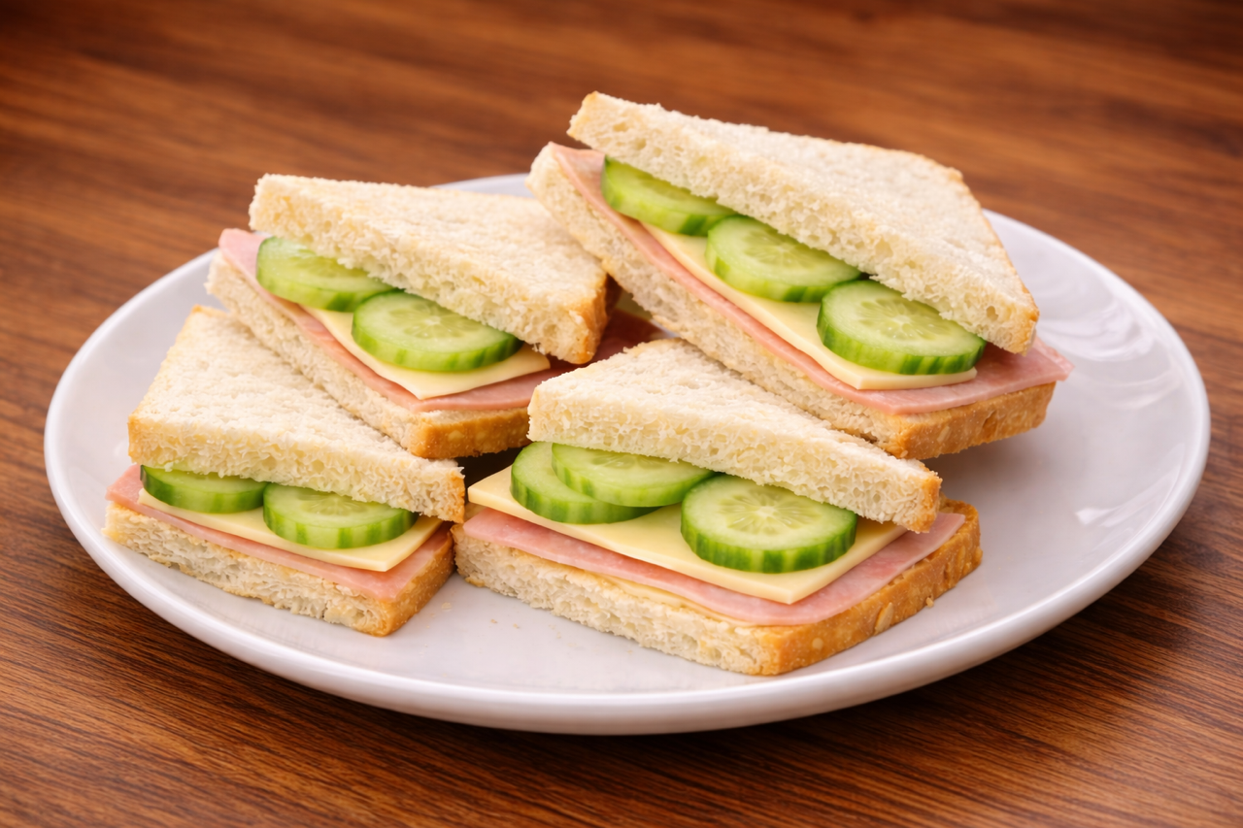
Efekt koncowy
Kanapki były:
-smaczne
-ładnie wyglądające
-gotowe do zjedzenia

Slide 9


